Slide 1

首先将全班15个学生分成3组，人数分别为4、5、6，要求是只能在本组内交换，而且每人只能与任意一个人交换一次座位。
换座位

Slide 2
奇偶性分析

Slide 3
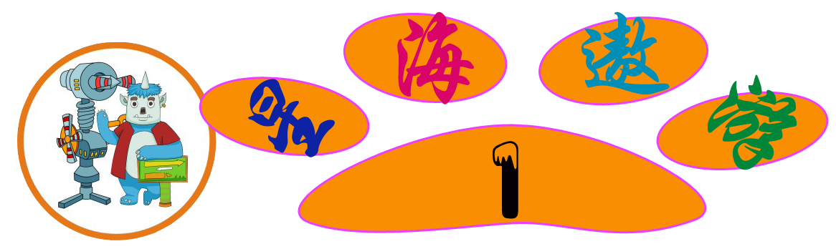

卡尔将7只杯子全部杯口朝上放在桌子上，让阿派每次翻转其中的2只杯子。阿派能否经过若干次翻转，使得7只杯子全部杯口朝下？
杯口朝上杯子数是奇数
答：无论翻转多少次，杯口朝上的杯子数永远是奇数，不
可能是偶数。所以，不可能使7只杯子全部杯口朝下。

Slide 4
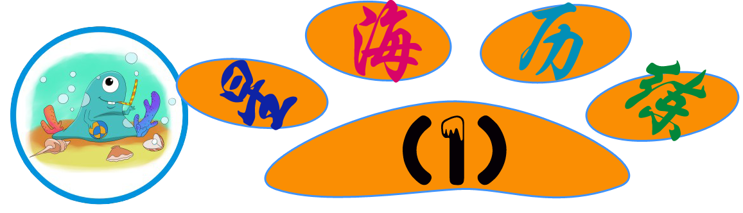
米德将5只杯子杯口全都朝上。规定欧拉每次翻转4只杯子，
经过若干次后，欧拉能否使杯口全部朝下？
杯口朝上杯子数是奇数
答：无论翻转多少次，杯口朝上的杯子数永远是奇数，不
可能是偶数。所以，不可能使5只杯子全部杯口朝下。

Slide 5
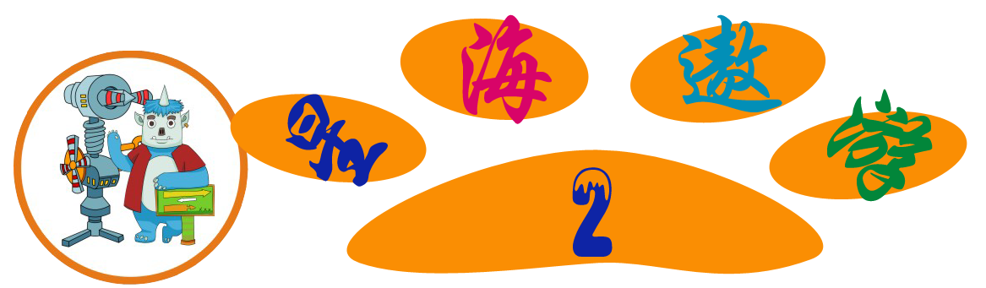
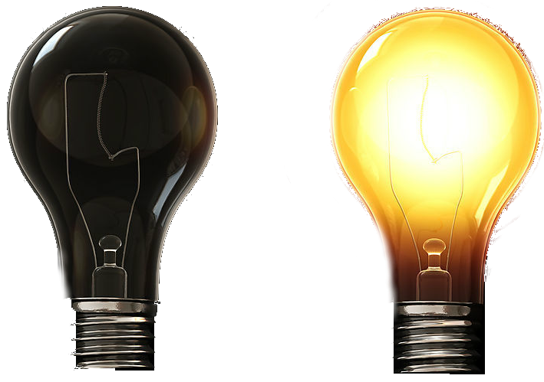
有A、B、C、D、E、F、G七盏灯，各自装有一个接线开关，开始B、D、F亮着，一个小朋友按从A到G，再从A到G，再……的顺序，依次拉开关，一共拉了2000次，这时亮着的灯是哪几盏？
第一轮
第二轮
A
B
C
D
E
F
G
第一轮，亮着的是：A、C、E、G。
发现：灯拉偶数轮时，就会恢复到原来的样子；
拉奇数轮时则与原来刚好相反。
第二轮，亮着的是：B、D、F。
2000÷7＝285（轮）……5（次）
因此A、B、C、D、E五盏灯拉了285+1＝286轮，为偶数轮，
刚好恢复到原样，有B、D亮着；
F、G两盏灯拉了285次，为奇数轮，刚好与原来相反，有G亮着。

Slide 6
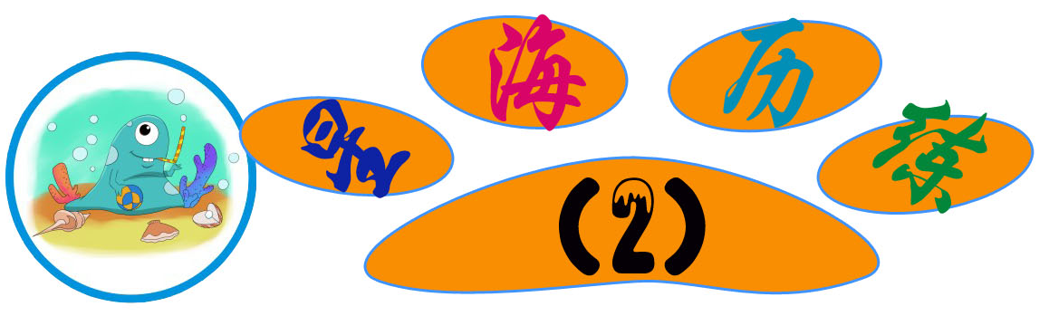
有A、B、C、D、E、F、G七盏灯顺次排成一行，每盏灯安装一个开关，开始A、C、D、G亮着，其余3盏灯没亮。卡尔从灯A开始顺次拉动开关，即从A到G，再从A开始顺次拉动开关，她这样拉动了999次开关后，哪些灯亮着，哪些灯没亮？
拉第一轮，亮着的是：B、E、F。
发现：灯拉偶数轮时，就会恢复到原来的样子；
灯拉奇数轮时则与原来刚好相反。
拉第二轮，亮着的是：A、C、D、G。
999÷7＝142（轮）……5（次）
因此A、B、C、D、E五盏灯拉了142+1＝143轮，为奇数轮，
刚好与原来相反，有B、E亮着；
F、G两盏灯拉了142轮，为偶数轮，刚好恢复到原样，有G亮着。
答：亮着的有B、E、G，没亮的有A、C、D、F。

Slide 7
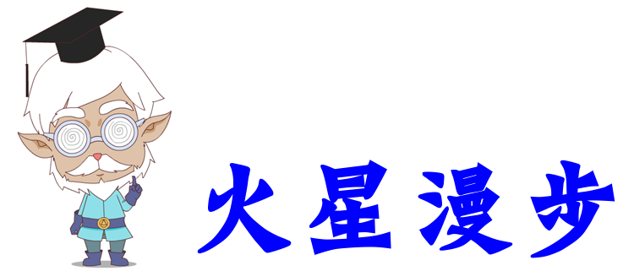


整数可以分成奇数和偶数两大类。能被2整除的数叫做偶数，不能被2整除的数叫做奇数。灵活地应用奇数、偶数的特征、特质，可以巧妙地解决许多实际生活中的问题。

Slide 8
抽奖啦！
游戏规则：
左边放着纸条分别写上1、3、5、7、9，右边则写上2、4、6、8、10，分别让小朋友各抽一张，只要两条纸条上的数字之和为8、12、14、20的则加分。

Slide 9
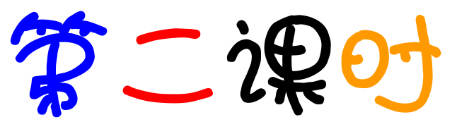

Slide 10
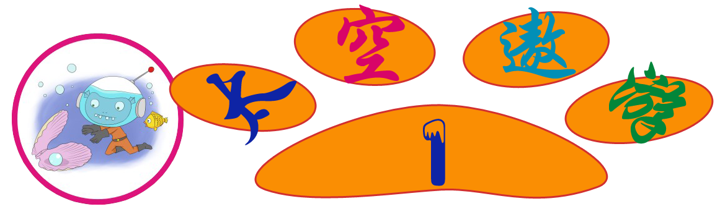
游戏中，有25个小朋友，坐成5行5列，每个座位的前、后、左、右的座位都叫做它的“邻座”。要让这25位小朋友，都换到他的邻座上，可不可能实现，为什么？
答：黑色座位有13个，白色座位有12个，13≠12，因此，不可能使每个座位的人换为邻座位。

Slide 11
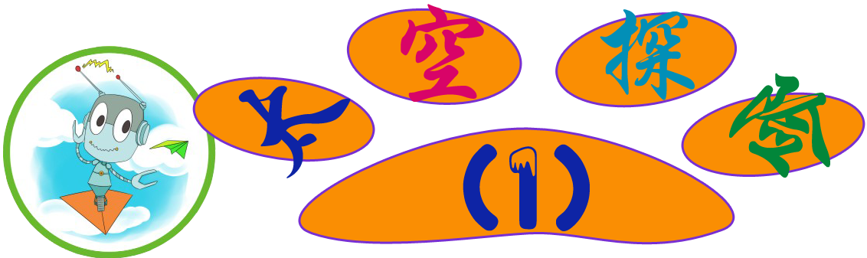
一次同学聚会，九位同学按3行3列入座，就坐后，每个同学都想坐到与现在位置相邻的座位上去，同学们的想法能实现吗？如果能，请你排出来。如果不能，请你说明理由。
答：黑色座位有5个，白色座位有4个，5≠4，因此，不可能使每个座位的人换为邻座位。

Slide 12

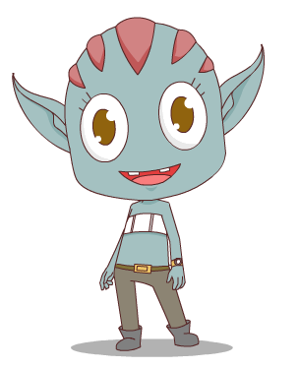
芭啦啦综合教育学校举办了一次智力竞赛，共有39名选手参加，共有20道试题。评分方法是：基础分15分，答对1题加5分，不答加1分，答错1题扣1分，请问所有参赛同学得分的总和是奇数还是偶数？请说明理由。
答对1题
不答1题
答错1题
+15
+5
+1
-1
15×39+39×5×20＝4485（分）
奇数
偶数
有1题不答，损失5－1＝4（分）
假设有题目答错，
损失的分是奇数
还是偶数？
假设有题目不答，
损失的分是奇数
还是偶数？
假设全答对，总分
是奇数还是偶数？
奇数-偶数=奇数
有1题答错，损失5+1＝6（分）
偶数
奇数-偶数=奇数
答：得分总和是奇数。

Slide 13
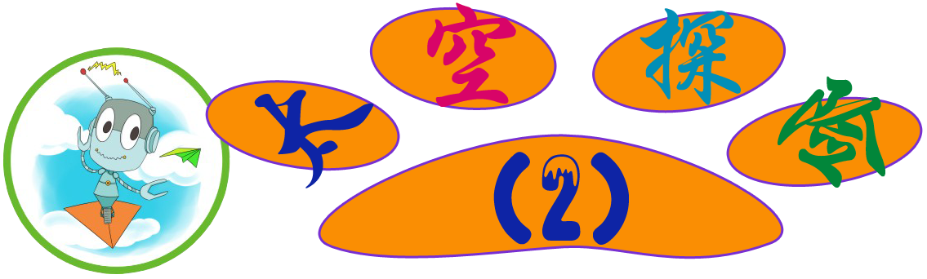
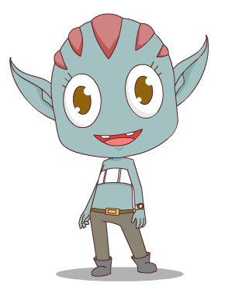
某班同学参加竞赛，每张试卷上有试题50道。评分办法是：答对一道给3分，不答给1分，答错倒扣1分，该班同学得分的总和是偶数还是奇数？
答对1题
不答1题
答错1题
+3
+1
-1
50×3＝150（分）
偶数
有1题不答，损失3－1＝2（分）
偶数
假设有题目答错，
损失的分是奇数
还是偶数？
假设有题目不答，
损失的分是奇数
还是偶数？
假设全答对，总分
是奇数还是偶数？
偶数-偶数=偶数
偶数
有1题答错，损失3+1＝4（分）
偶数-偶数=偶数
答：得分总和是偶数。

Slide 14
性质1：偶数±偶数=偶数；
奇数±奇数=偶数。
偶数±奇数=奇数。
性质2：偶数个奇数相加得偶数。
奇数个奇数相加得奇数。
性质3：偶数×奇数=偶数；
奇数×奇数=奇数

Slide 15
1.有5盏亮着的灯，每盏都有接线开关，如果规定每次必须同时拉动4个接线开关，试问：能否把5盏灯都关闭？
第二次
第一次
A
B
C
D
E
亮着的灯数是奇数
答：每盏灯只有拉奇数次才能熄灭，这里规定每次拉4个为偶数次，所以不能把5盏灯都关闭。

Slide 16
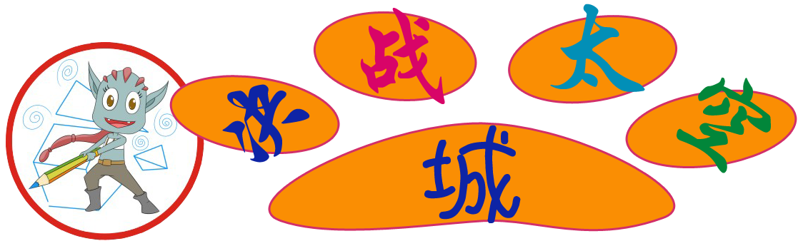
2.电影院里有座位23排，每排有19个座位，如果座位坐满，在第一场电影结束后，要求在场的每一个人都和他的前、后、左、右的任一个邻座互换位置（只能换一次），问这个要求能不能实现？
影院的座位数是：
19×23＝437（个）
假定黑格有：
218
≠
219
假定白格有：
答：因数黑白格的总数不相等，所以是不可能实现。

Slide 17
3.一次数学考试共有20题，规定答对一题得2分，答错一题倒扣1分，未答的题不计分。考试结束后，欧拉共得23分。他想知道自己做错了几道题，但只记得未答的题的数目是个偶数。请你帮欧拉算一下，他答错了几道题？还有几道题没有答？
错题是奇数
如果做错1题，应做对12个才会得12×2－1＝23（分）
不符合
但未做题目是20－（12+1）＝7（个），不是偶数。
如果做错3题，应做对13个才会得13×2－3＝23（分）
若做错3个，应做
对几个才得23分？
若做错1个，应做
对几个才得23分？
未做题目是20－（13+3）＝4（个），是偶数。
符合
答：他答错了3题，4题没有答。

Slide 18
谢谢观赏！

